Slide 1
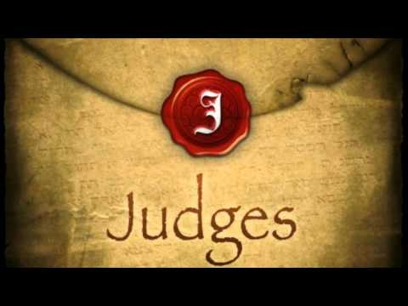
參孫：軟弱的強人
士師記13至16章

Slide 2
士師時代
受苦時間最長
350年
越來越短
3
8
40
18
80
20
40
7
40
23
22
18
6
7
10
8
40
20
米
所
波
大
米
王
古
珊
利
薩
田
俄
陀
聶
摩
押
王
伊
磯
倫
以
笏
珊
迦
迦
南
王
耶
賓
底
波
拉
米
甸
人
基
甸
亞
比
米
勒
陀
拉
睚
珥
非
利
士
人
、
亞
捫
人
耶
弗
他
以
倫
非
利
士
人
參
孫
猶
大
便
雅
憫
?
以
法
蓮
瑪
拿
西
以
薩
迦
瑪
拿
西
以
比
讚
押
頓
但
瑪
拿
西
西
布
倫
猶
大
?
以
法
蓮
(士 12:7-15)

Slide 3
士師時代
犯罪
最後循環
蒙救
受苦
X 7
呼求
350年
1
2
3
4
5
6
7
米
所
波
大
米
王
古
珊
利
薩
田
俄
陀
聶
摩
押
王
伊
磯
倫
以
笏
珊
迦
迦
南
王
耶
賓
底
波
拉
米
甸
人
基
甸
亞
比
米
勒
陀
拉
睚
珥
非
利
士
人
、
亞
捫
人
耶
弗
他
以
倫
非
利
士
人
參
孫
以
比
讚
押
頓

Slide 4
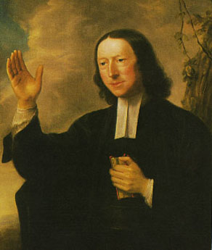
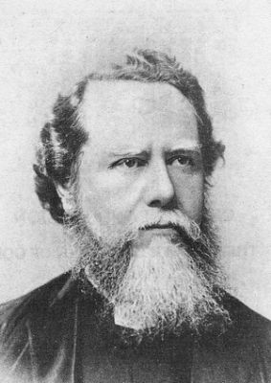
糧食之家
著名的；勞苦
政治聯盟目的？
耶弗他以後，有伯利恆人以比讚作以色列的士師。
他有三十個兒子，三十個女兒；女兒都嫁出去了。
他給眾子從外鄉娶了三十個媳婦。他作以色列的士師七年。
以比讚死了，葬在伯利恆。(士12:8-10)
嫁到外鄉
有個母親有三個兒子。大兒子到非洲工作，染上紅熱病死了。第二個兒子又奉獻，也染了紅熱病死了。第三個兒子也染了紅熱病死了。
教會舉行喪事禮拜，都以為這位老母親一定很傷心，因她三個兒子都為主殉道。牧師到她面前，安慰她。
這位母親說：「我不是為了三個兒子為主殉道而哭，我乃是為了我沒有第四個兒子可以獻上而哭！」
「假使我有千磅英金，中國可以全數支取。
假使我有千條性命，決不留下一條不給中國。 」
-- 中國內地會創始人戴德生
「全世界是我的牧區。」
-- 衛理公會創始人約翰衛斯理

Slide 5
大樹(栗樹、橡樹)；柱子
以比讚之後，有西布倫人以倫，作以色列的士師十年。
西布倫人以倫死了，葬在西布倫地的亞雅崙。(士12:11-12)
「當我早晨起來，我坐在床邊說：
上帝啊！如果今天我一事無成，
我還是要更認識祢，更愛祢。」-- Rick Warren

Slide 6
山巔
讚美(神)
卑賤，奴役，服事
以倫之後，有比拉頓人希列的兒子押頓作以色列的士師。
他有四十個兒子，三十個孫子，騎著七十匹驢駒。
押頓作以色列的士師八年。比拉頓人希列的兒子押頓死了，
葬在以法蓮地的比拉頓，在亞瑪力人的山地。(士12:13-15)
山巔
你們當以基督耶穌的心為心：
他本有神的形像，不以自己與神同等為強奪的，反倒虛己，取了奴僕的形像，成為人的樣式；既有人的樣子，就自己卑微，存心順服，以至於死，且死在十字架上。
所以，神將他升為至高，又賜給他超乎萬名之上的名，叫一切在天上的、地上的，和地底下的，因耶穌的名無不屈膝，無不口稱「耶穌基督為主」，使榮耀歸與父神。(腓2:5-11)

Slide 7
4
兒子多於20人的聖經人物
人名 | 兒子數(+女兒數) | 經文
基甸 | 70 | 士8:30
睚珥 | 30 | 士10:4
以比讚 | 30 + 30 | 士12:9
押頓 | 40 | 士12:14
亞哈 | 70 | 王上10:1
羅波安 | 28 + 60 | 代下11:21
亞比雅 | 22 + 16 | 代下13:21

Slide 8

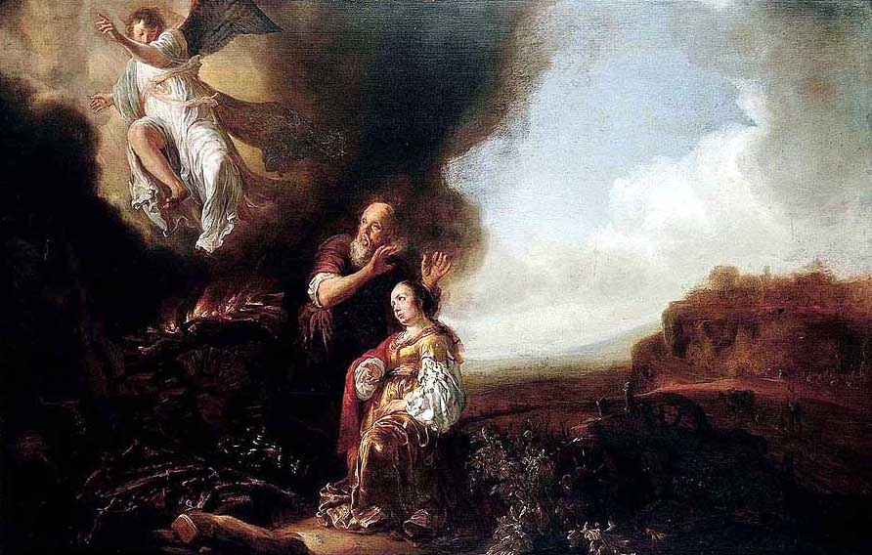
一. 參孫的出生.
(空有身份、失去見證)
A. 神的憐憫─父母不育
B. 分別出來─歸神所用
C. 受神託付─打敗非利士人
那時，有一個瑣拉人，是屬但族的，名叫瑪挪亞。他的妻不懷孕，不生育。
耶和華的使者向那婦人顯現，對她說：「向來妳不懷孕，不生育，如今妳必懷孕生一個兒子。
所以妳當謹慎，清酒、濃酒都不可喝，一切不潔之物也不可吃。
妳必懷孕生一個兒子，不可用剃頭刀剃他的頭，因為這孩子一出胎就歸神作拿細耳人。他必起首拯救以色列人脫離非利士人的手。」(士13:2-5)
天使預告參孫的出生

Slide 9
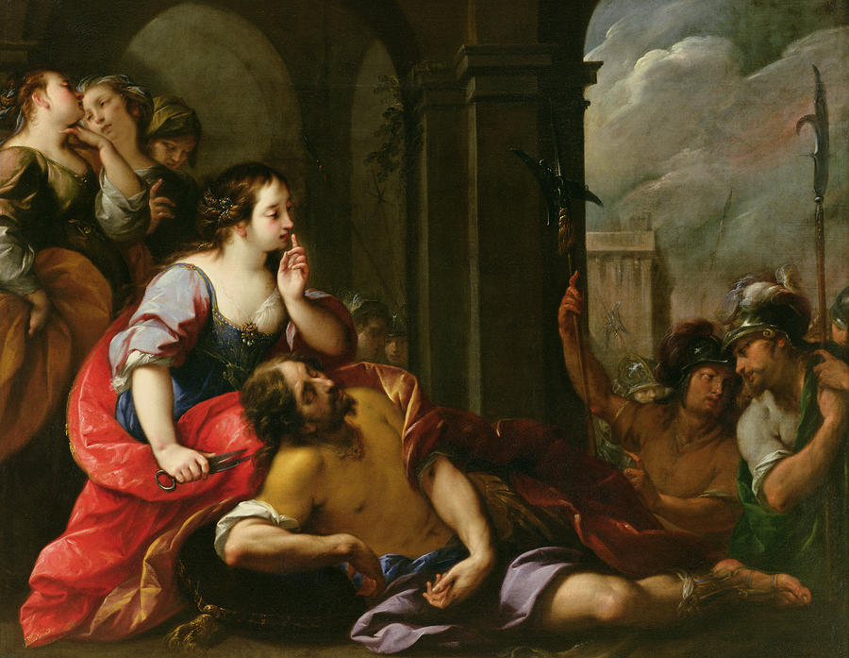
二. 參孫的失敗.
『喜劇性的悲劇』
A.自己作王
B.放縱情慾
英雄難過美人關
(飛蛾撲火)
食、色、性
C.放棄身份

Slide 10
拿細耳人(民6)
14:4-5 「你當謹慎，清酒濃酒都不可喝...
你必懷孕生子...一出胎歸神作拿細耳人」
一個母親對自己孩子身理、心理、
性格、道德、靈性，有極大的影響
意為：分別為聖者。
祭司體制之外的一道「邊門」，向任何人敞開。
自願離俗歸耶和華，不限男女，可有一定期限。
參孫、撒母耳、施洗約翰皆為終身作拿細耳人。
四原則：
  禁食葡萄製品
  不可剃頭
  不可因親人之死而沾不潔
  不可因旁人之死而沾不潔
象徵屬地的快樂
和世俗的享受
男人留長髮
是羞辱
  → 從世俗的享受中分別出來。
  → 從自我的榮耀裡分別出來。
  → 從天然的情感裡分別出來。
  → 從屬靈的死亡中分別出來。

Slide 11
二. 參孫的失敗.
『喜劇性的悲劇』
A.自己作王
B.放縱情慾
C.放棄身份
D.心存二主
心懷二意的人，在他一切所行的
事上都沒有定見。
這樣的人，不要想從主那裡得到
甚麼。 (雅各書1:7,8)

Slide 12
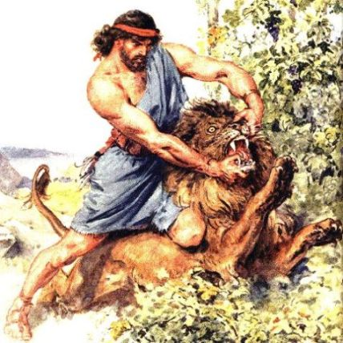
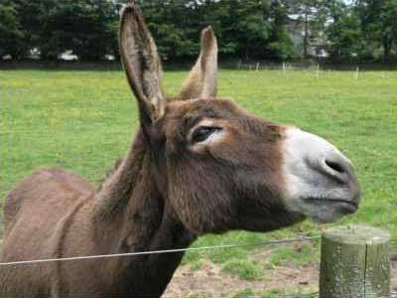
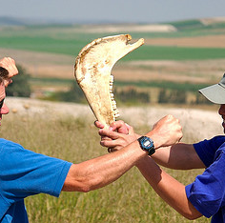
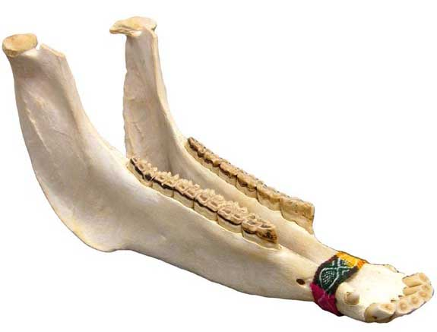
用驢腮骨
殺人成千

Slide 13
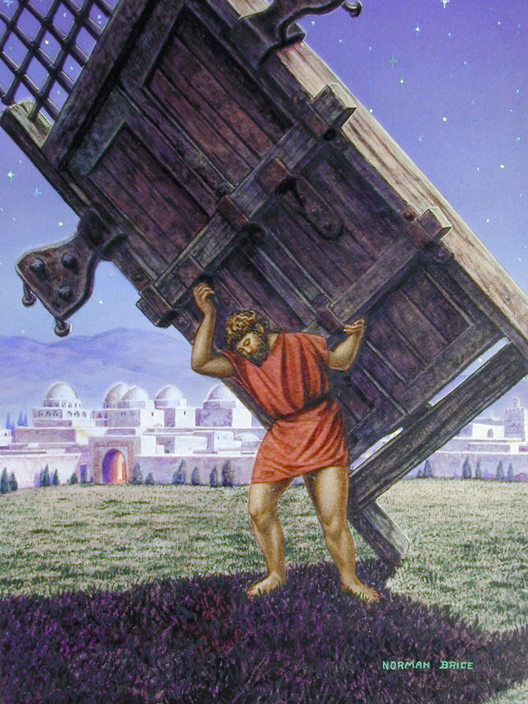
拆迦薩城門
搬到希伯崙
(~ 60 km)
誤用恩賜
想作就去作
為了報仇不顧後果
個人問題 / 危機
演變成家庭危機
甚至國家危機

Slide 14
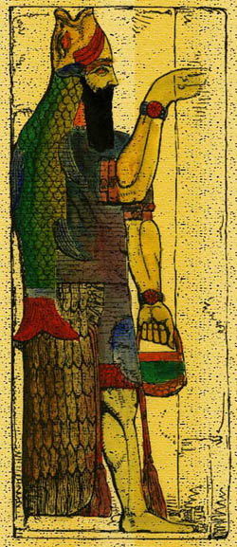
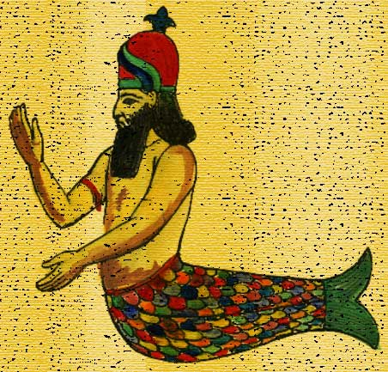
非利士人之神：大袞(魚神)
7

Slide 15
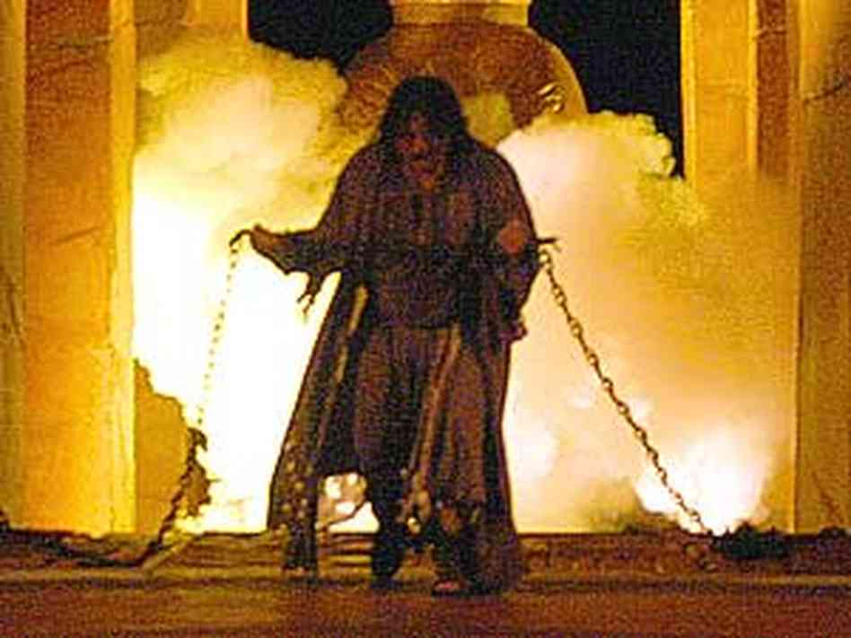
三. 參孫的結局.
參孫 = 意即「光芒」，最終卻進入黑暗
掃羅王、猶大...
臨終之言─「我情願與非利士人同死』
「死時所殺的比活時多』(16:30)
有些人死比活更有用！
參孫一生行事都是憑眼見，不是憑信心
他只是一名獨行客，沒有任何領導力

Slide 16
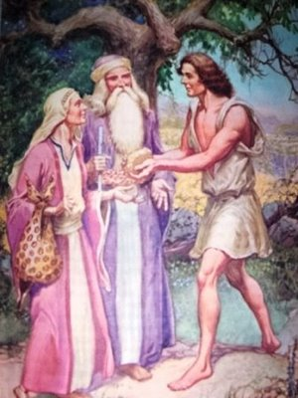
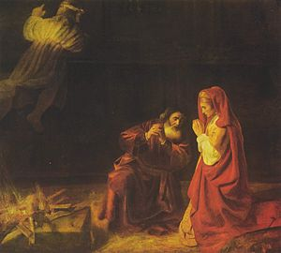
四. 失敗的父母
給兒子取外邦神名
未以神的律法引導兒子
忽略兒子的品格發展
沒有培養兒子成為真正
的拿細耳人
被動沒有主見、縱容兒子

Slide 17

希伯來書將參孫列入信心英雄榜
我又何必再說呢？若要一一細說，基甸、巴拉、參孫、
耶弗他、大衛、撒母耳，和眾先知的事，時候就不夠了。
他們因著信，制伏了敵國，行了公義，得了應許，
堵了獅子的口，滅了烈火的猛勢，脫了刀劍的鋒刃；
軟弱變為剛強，爭戰顯出勇敢，打退外邦的全軍。
(來11:32-34)
WHY?
上帝能使用任何人，包括缺點無數的參孫

Slide 18
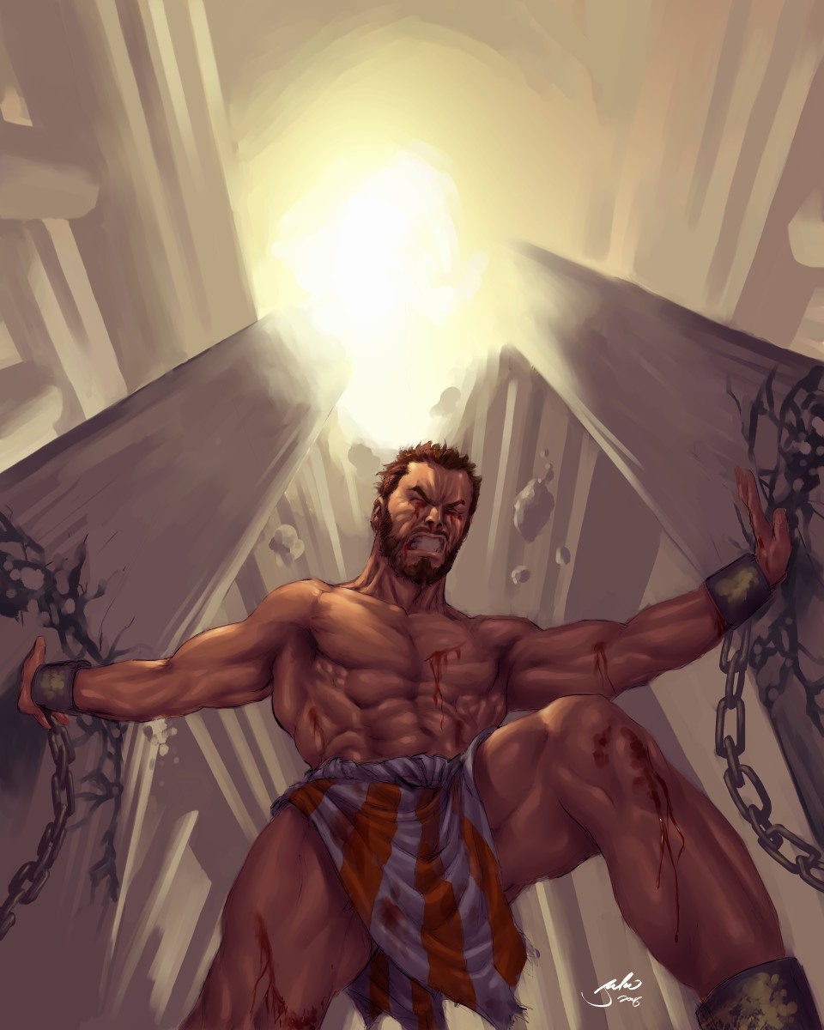
⬥ A deliverer who couldn’t deliver himself;
⬥ A conqueror who couldn’t conquer himself;
⬥ A strong man who didn’t know how weak he was.

